Slide 1


Goodgarden
Atilla Oomen – 6028969
Burak Diker – 6028083
Justin Doekhi – 6027529
Mohammed Çifçi – 6028570
Renzo van Putten - 6025850

Slide 2





Inhoud
API
mqtt
IFFT
Stack & oop
UX & UI
Notes:
Api: Mohammed
Mqqtt: Atilla
Ifft: Burak
Stack & oop: Renzo & Atilla
Ux & ui: Justin
Livedemo: Atilla

Slide 3

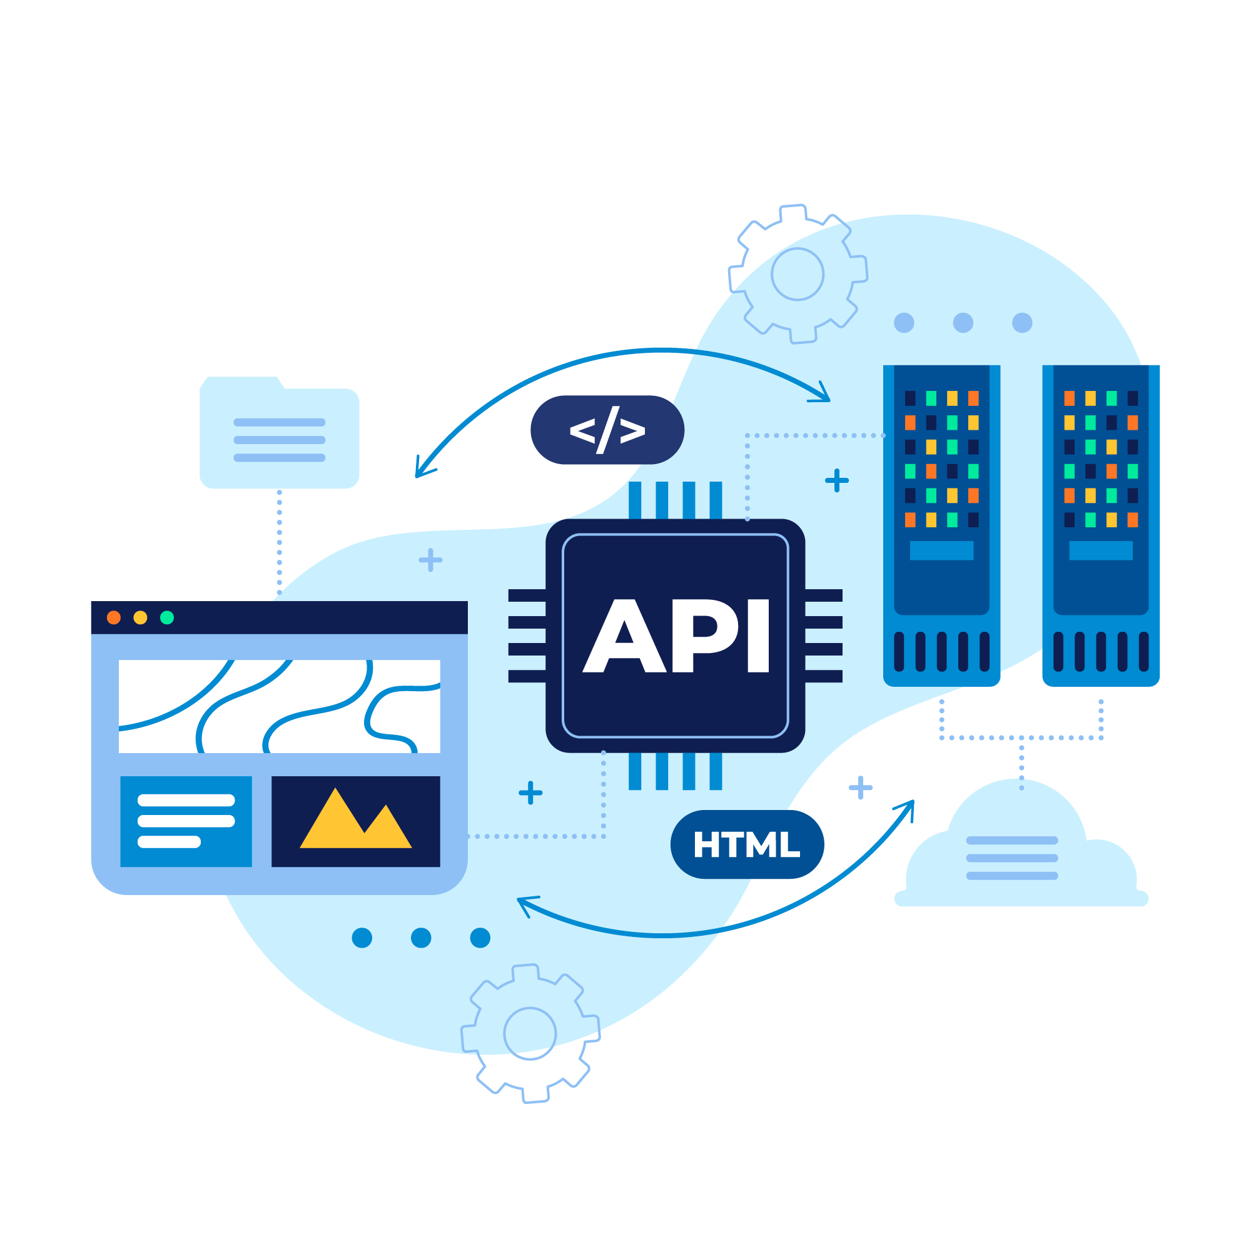
API
API
Flask
Gebruik Front-end
JSON
Notes:
Flask is een "micro webframework" gebaseerd op Python. Gebruiken we om de verbinding te maken met de Front-end. De data wordt verstuurd in JSON format, op die manier kunnen we het met JavaScript fetchen en tonen in de Front-end

Slide 4
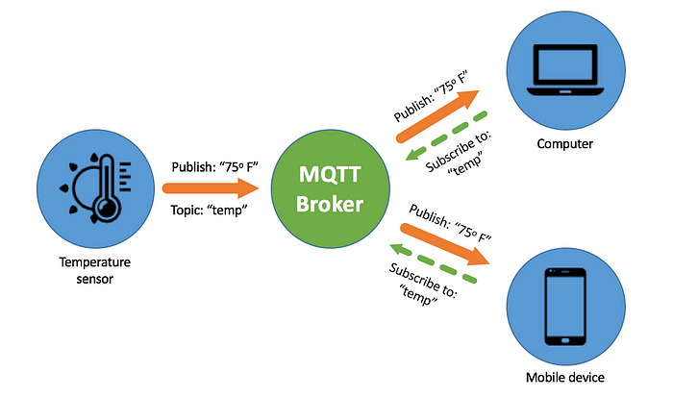
Mqtt
Comunnicatieprotocol
Publish / Subscribe
Live Data
Lichtgewicht

Slide 5

IFTT
Geautomatiseerd
Efficiënter
Kleine programma(applet)
Algoritme
Batterijspanningsgegevens
Patronen
Notes:
Automatiseren: Met behulp van algoritmen kunnen bepaalde taken geautomatiseerd worden, waardoor processen efficiënter verlopen.
Applets worden geactiveerd door triggers en initiëren specifieke processen.
Bijvoorbeeld, IFFT kan geautomatiseerd worden toegepast op de analyse van batterijspanningsgegevens. Door IFFT toe te passen op metingen in de tijd, kunnen patronen worden geïdentificeerd die helpen bij het voorspellen van de resterende levensduur van de batterij, zoals seizoensgebonden variaties of regelmatige schommelingen.

Slide 6
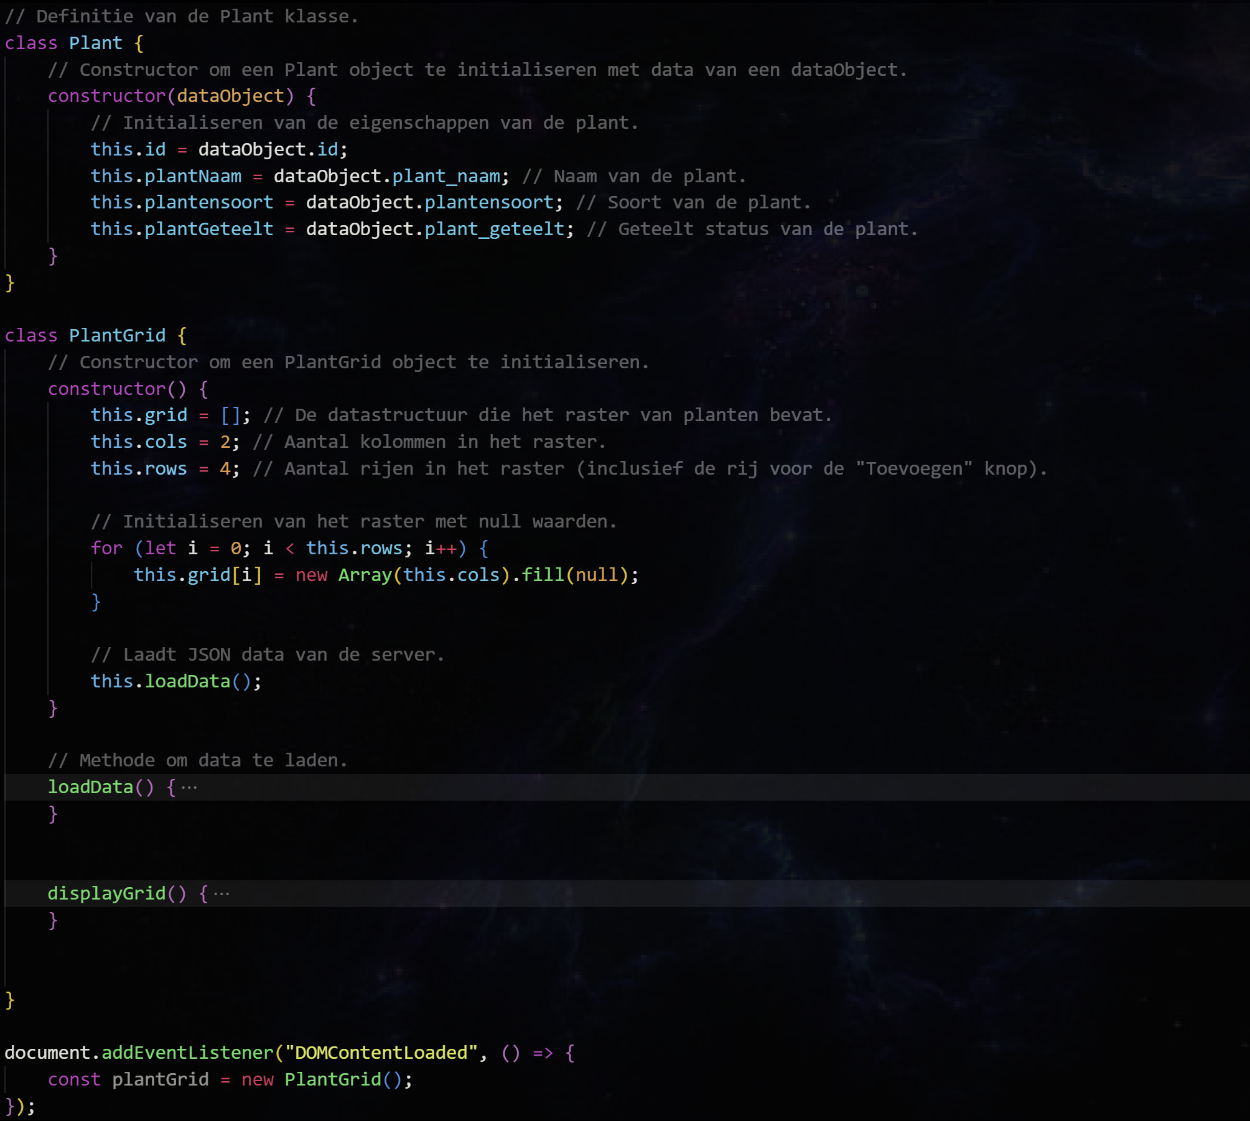

Stack & oop
Python, MySQL, Electron
Back-end & Front-end
Dynamische Knoppen
Notes:
Gekozen voor de Back-end taal Python die verbinding maakt met de MySQL database. Als Front-end is er het Electron framework gebruikt, waarin de programmeertalen HTML, SCSS & JavaScript zijn gebruikt. De knoppen zijn gemaakt met OOP, als er een plant wordt toegevoegd komt hij "automatisch" toegevoegd aan de rest van de knoppen.

Slide 7
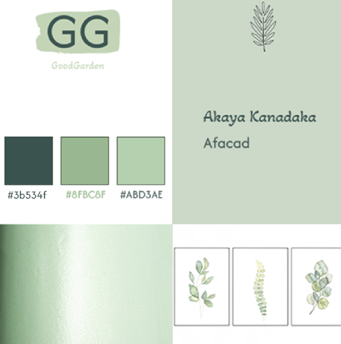

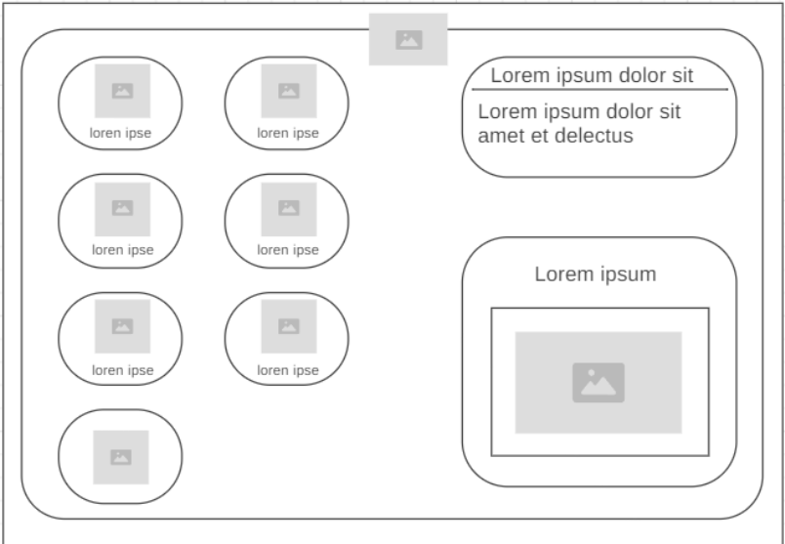
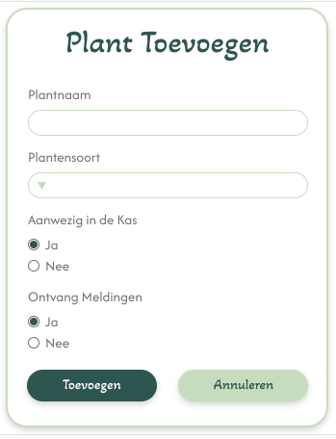
UX & UI
Titel: Akaya Kanadaka
Paragraaf: Afacad
Notes:
Het kleurenpalet omvat voornamelijk tinten blauw en groen, met aanvullende donkergroene en zachtgroene kleuren. Het titelontwerp is genaamd "Akaya Kanadaka" en wordt gepresenteerd met een paragraaf met de tekst "Afacad".
Duidelijkheid: De presentatie is ontworpen met een focus op duidelijkheid, zodat de informatie gemakkelijk te begrijpen is voor het publiek.

Slide 8
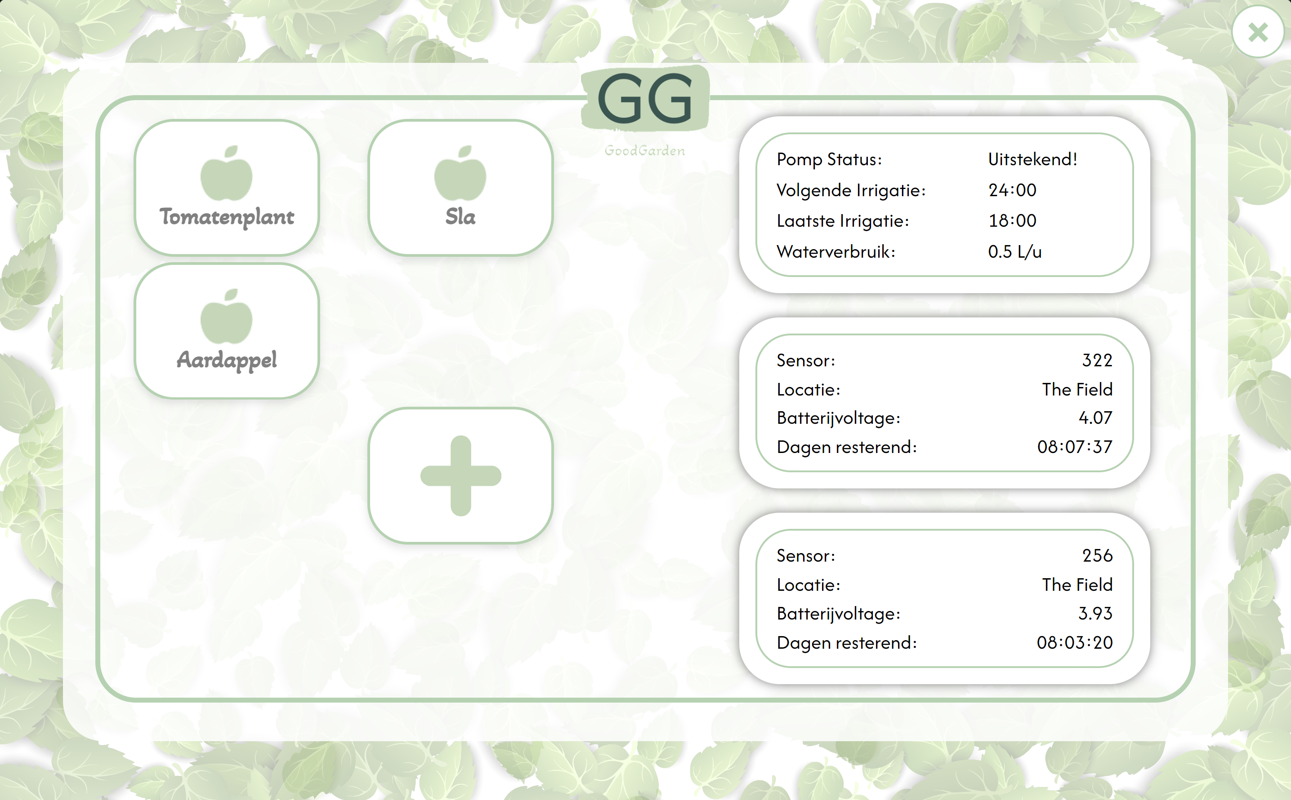
Livedemo

Slide 9
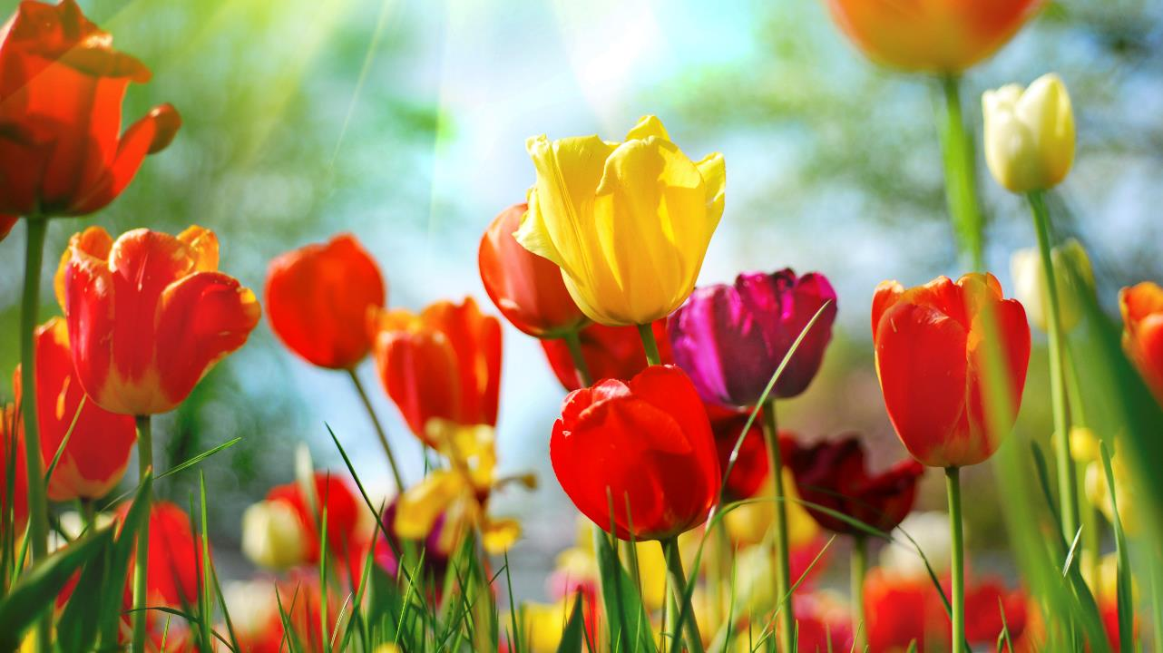
Vragen?
GoodGarden

